Slide 1



TRƯỜNG TIỂU HỌC ……
CHÀO MỪNG QUÝ THẦY CÔ
VỀ DỰ GIỜ THĂM LỚP
Môn Toán lớp 4
Tuần 22: (TIẾT 3)
Giáo viên:
Lớp: 4

Slide 2



DORAEMON
VÀ CHIẾC
BÁNH RÁN
Những con chuột đáng ghét đang tìm cách ăn vụng bánh rán của chú mèo máy Doraemon. Các em hãy ngăn cản chúng bằng cách trả lời các câu hỏi nhé.

Slide 3



Trung bình cộng của ba số 24, 25 và 93 là : ?
A: 54
B: 53
C: 52
D: 51

Slide 4

Trung bình cộng của 3 số bằng 10, biết trung bình cộng của số thứ nhất với số thứ hai bằng 8.Tìm số thứ ba:
A. 12
B: 13
C: 14
D: 15

Slide 5
Bài 1: Khoanh tròn vào chữ đặt trước câu trả lời đúng.
a. Kết quả của phép chia 5 841 là:
A. 108 dư 49 B. 108 dư 9
C. 107 dư 63 D. 18 dư 9
b. giá trị của biểu thức 7 455 + 4 445 : 35 là:
A . 86 B. 340 C. 7 582 D. 11 900
c. Số lớn nhất có bốn chữ số chia cho số bé nhất có hai chữ số giống nhau được thương là:
A . 909 B. 900 C. 100 D. 99

Slide 6
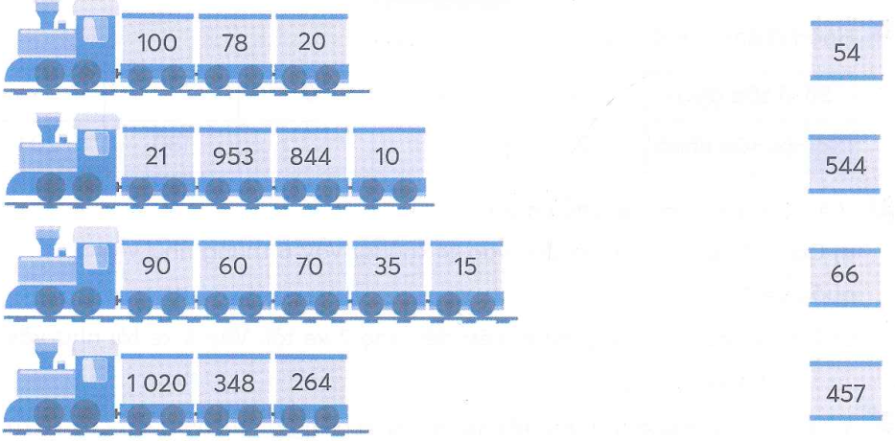
Bài 2: Nối mỗi đoạn tàu ghi các số với thùng hàng ghi số trung bình cộng của các số trên đoạn tàu đó.

Slide 7
Bài 3: Ước lượng rồi viết > hoặc < vào ô trống cho thích hợp.
>
>
a) 69 x 29 2100
b) 82 x 12 800
d) 998 x 59 69 000
>
<
c) 102 x 31 3000

Slide 8
Bài 3: Giải toán có lời văn (VBT tr 19)
Cô oanh đi bộ quanh công viên, trong 1 giờ 25 phút cô đi được quãng đường dài 5 100 m. Hỏi trung bình mỗi phút cô Oanh đi được quãng đường dài bao nhiêu mét?
Bài giải
Đổi 1 giờ 25 phút= 85 phút
Trung bình mỗi phút cô Oanh đi được quãng đường dài số mét là:
5100 : 85 = 60 phút
Đáp số: 60 phút

